Slide 1

人工智能导论
开课吧人工智能学院
An Introduction to Artificial Intelligence
主讲老师：高民权

Slide 2

1.什么是人工智能
2. 现代人工智能的演化
纲要
3. 人工智能的极限和未来
4. 人工智能和其他领域的关系
5. 为什么Python是现代人工智能使用最多的语言
6. 人工智能的学习建议
7. 就业指导和职业路径

Slide 3

什么是人工智能
01

Slide 4

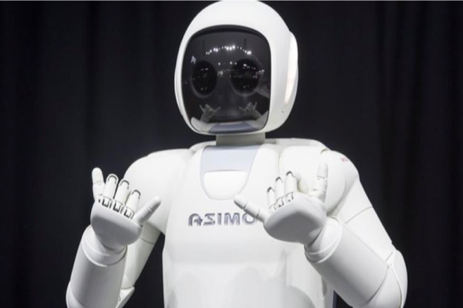
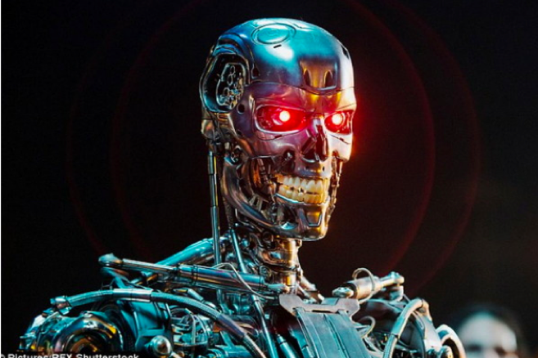
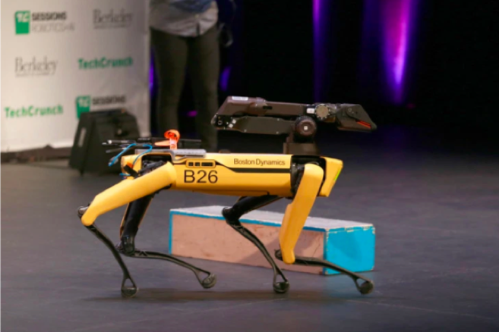

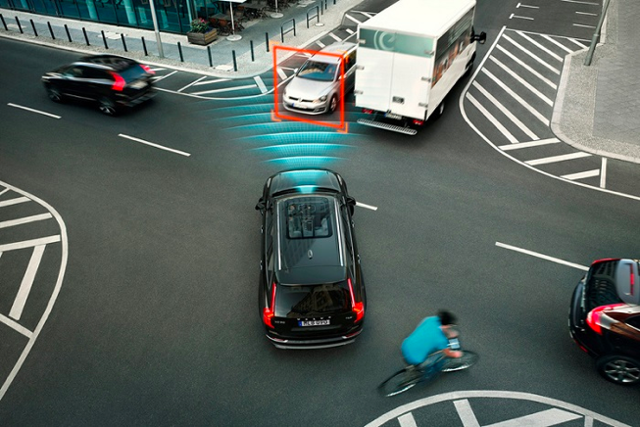
什么是人工智能
当我们提起AI的时候

Slide 5
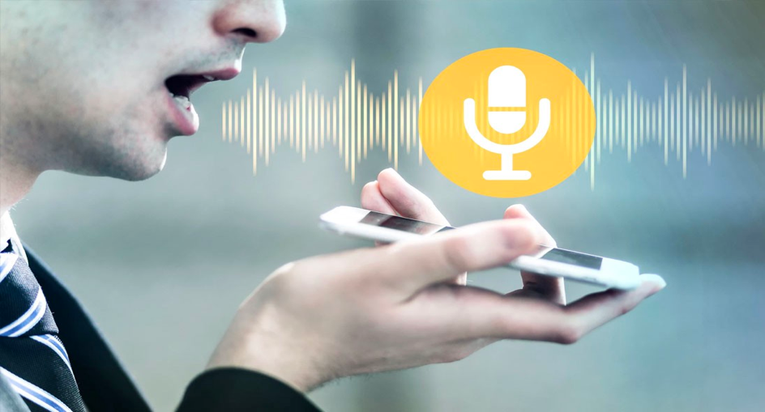
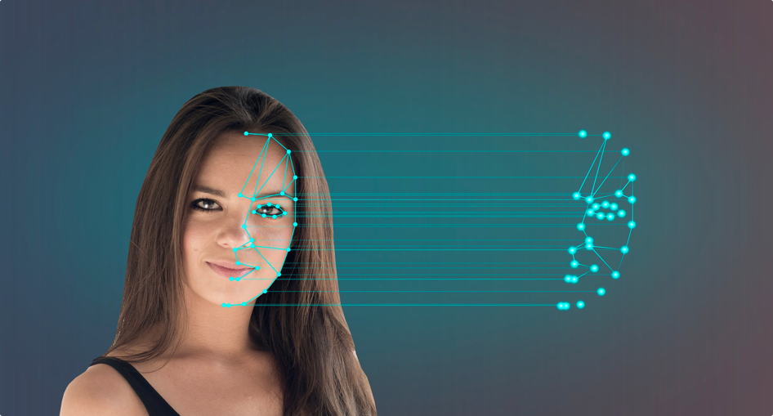
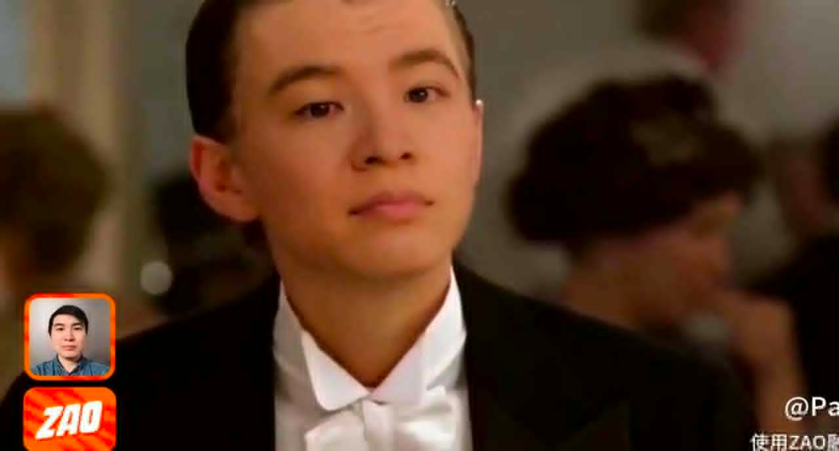
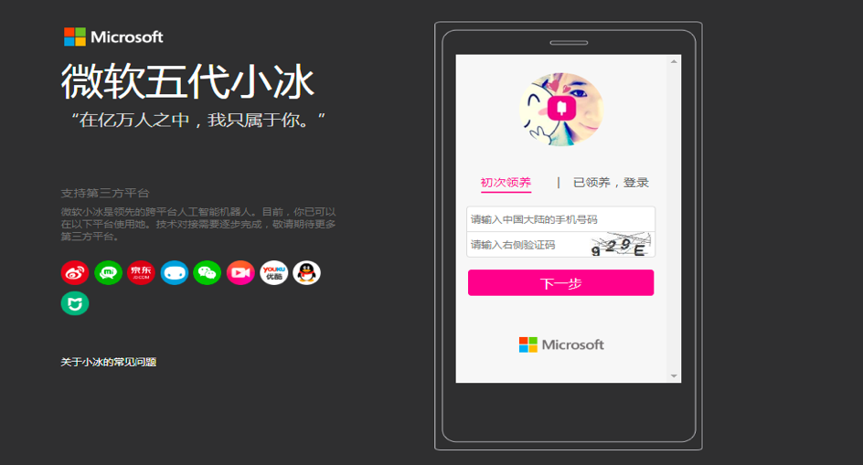
什么是人工智能

Slide 6
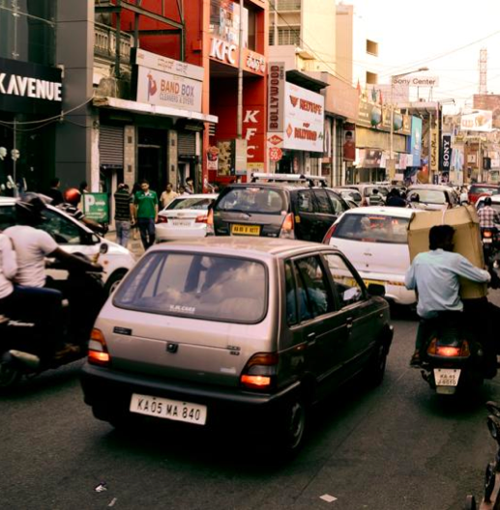

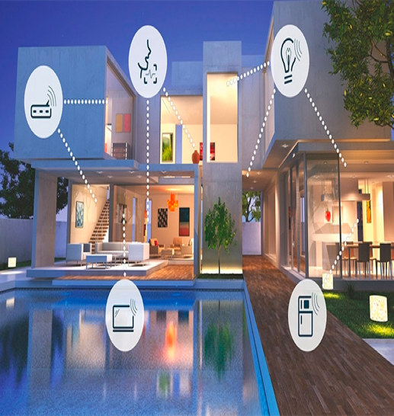
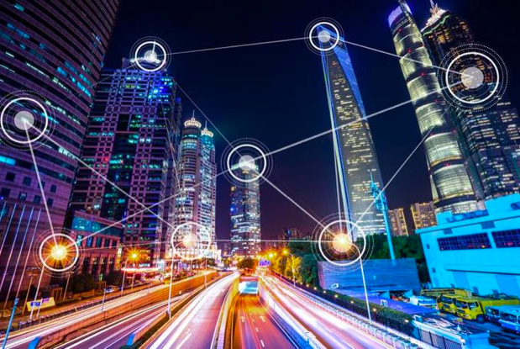
什么是人工智能
这些是不是AI呢？
• 新德里、上海、杭州正在使用智慧系统降低车辆拥堵；
• 农业学家使用更加先进的方式，跟踪农作物的生长；
• 智慧家庭能够让我们远程控制自己的电器，甚至电器能够自己控制自己；
• 使用新的能源控制系统，摩天大楼的能源消耗可以降低67%。

Slide 7

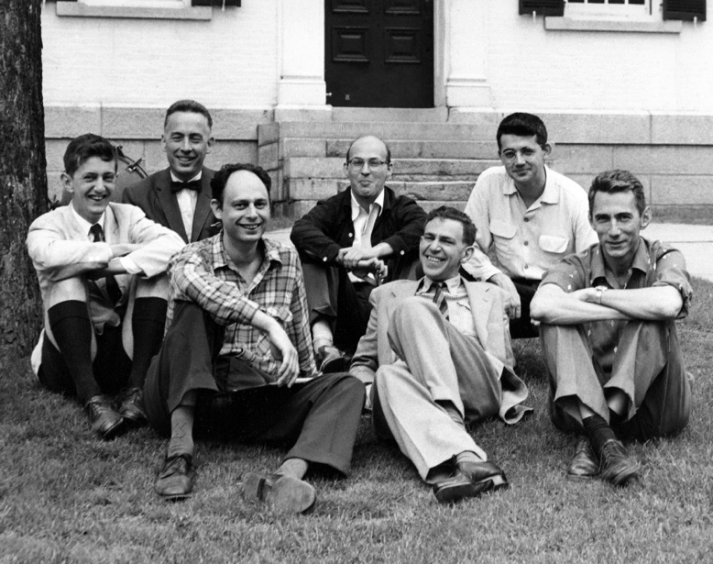
什么是人工智能
那AI到底是什么？
•Artificial Intelligence: Every aspect of learning or any other feature of intelligence can be so precisely described that a machine can be made to simulate it. (1956)

Slide 8
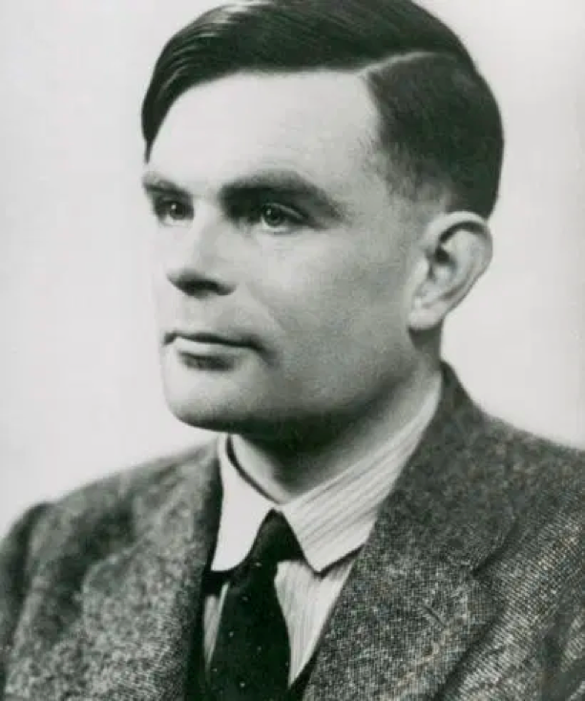
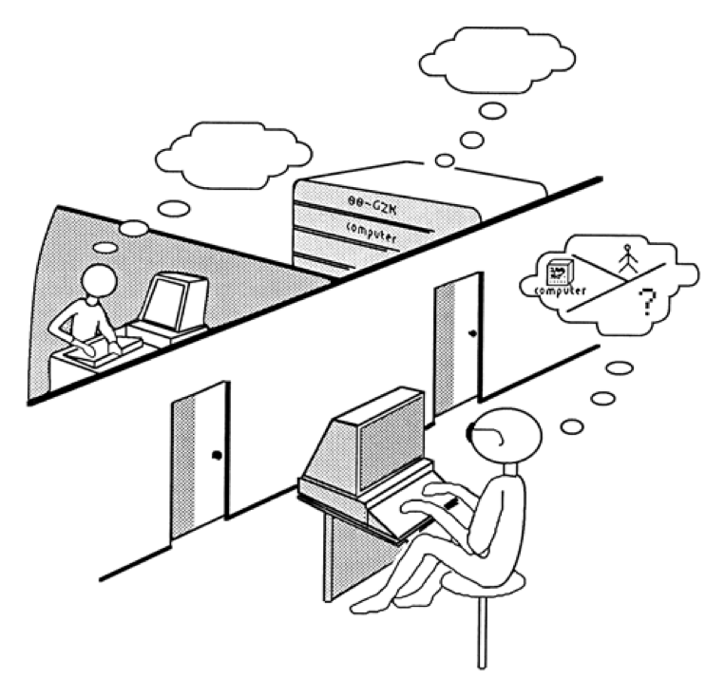
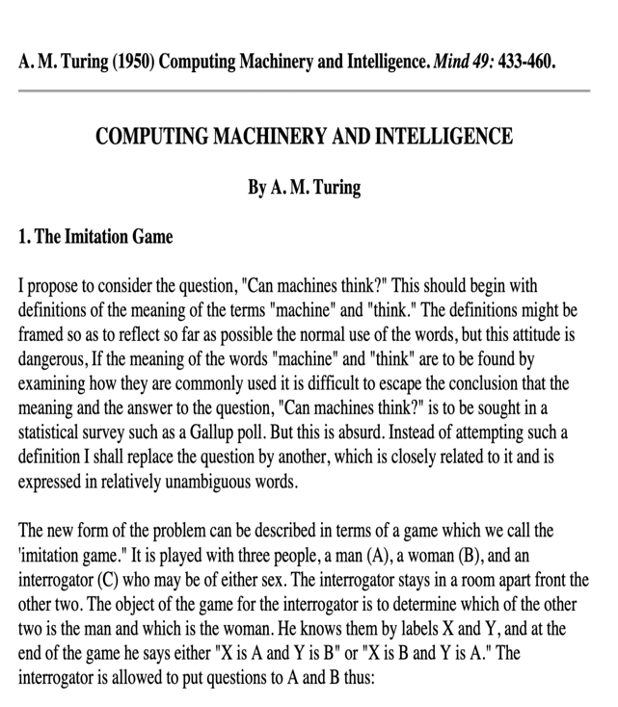
Intelligence? 图灵测试
•People or Machine? •Imitation Game

Slide 9
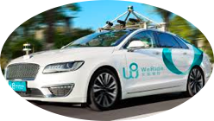
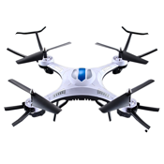

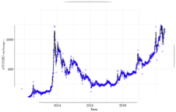
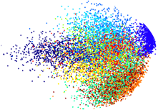
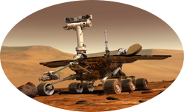
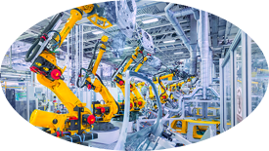
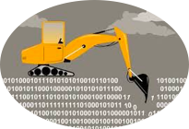

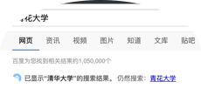
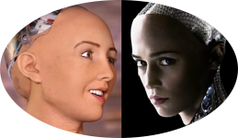
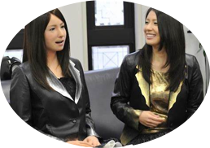

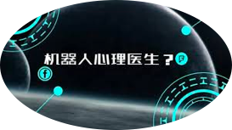
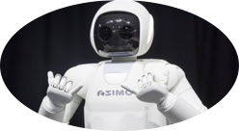
什么是人工智能
一种比较认可的定义
理性的
Rational
行为
Action
思维
Mind
像人一样的
Like humans
打开大众点评，拨打海底捞客服电话，以用餐者的身份进行咨询

Slide 10
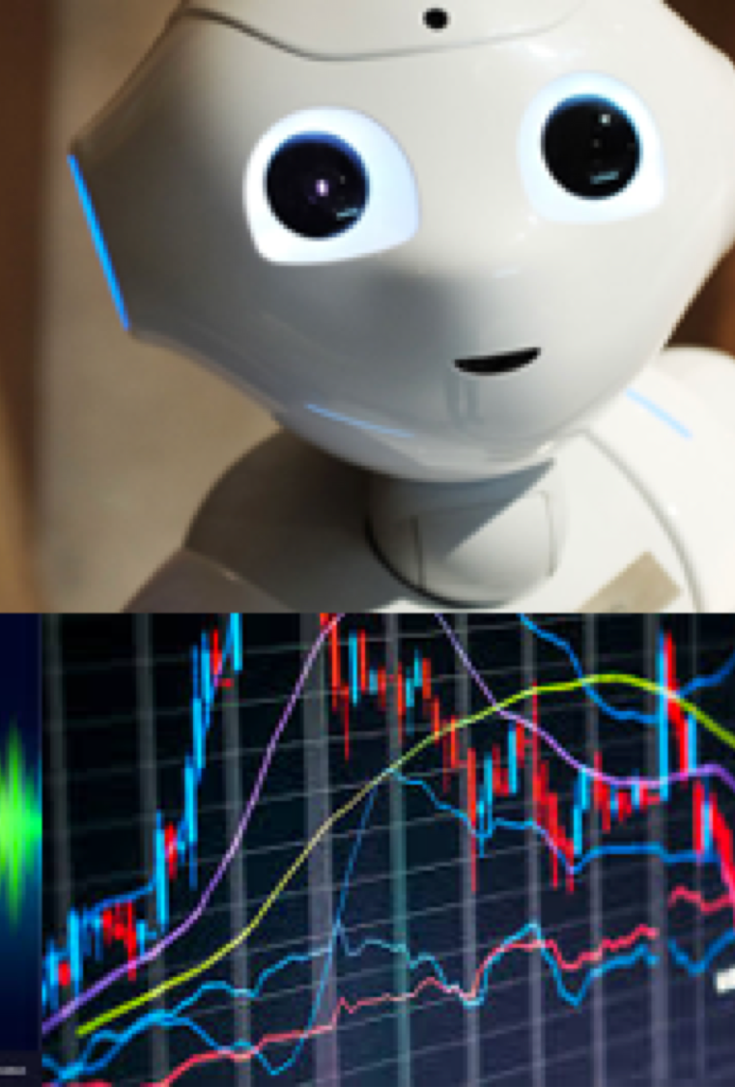
什么是人工智能
基于刚才的定义
尝试对下列应用进行维度的划分
自动作曲 Auto Composition
语音识别 Voice Recognition
股票预测 Stock Predication
服务机器人 Service Robot
金融反洗钱 Anti Money Laundering
And, can you figure out some more?

Slide 11
现代人工智能的演化
02

Slide 12
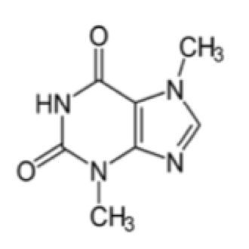
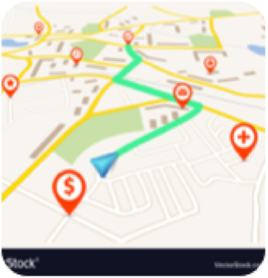
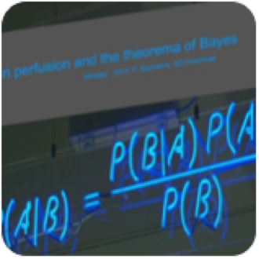
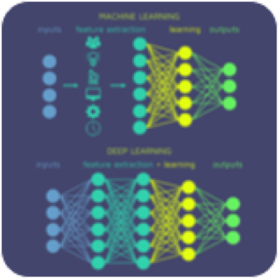
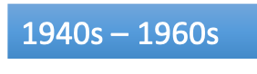
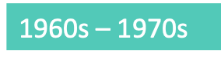
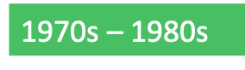

现代人工智能的演化
人工智能的4个阶段
目前3/5的问题场景依然需要这些方法来解决
解决了诸多以前
无法突破的问题
·Search
·地图导航
·五子棋
·IBM深蓝
·简单的推理问题
·Knowledge Based
·医药问答
·行业专家系统
·语言判断
·Probability
·语音识别
·自动纠错
·更加复杂的决策系统
·Learning
·贝叶斯模型
·决策树
·神经网络
·深度学习

Slide 13
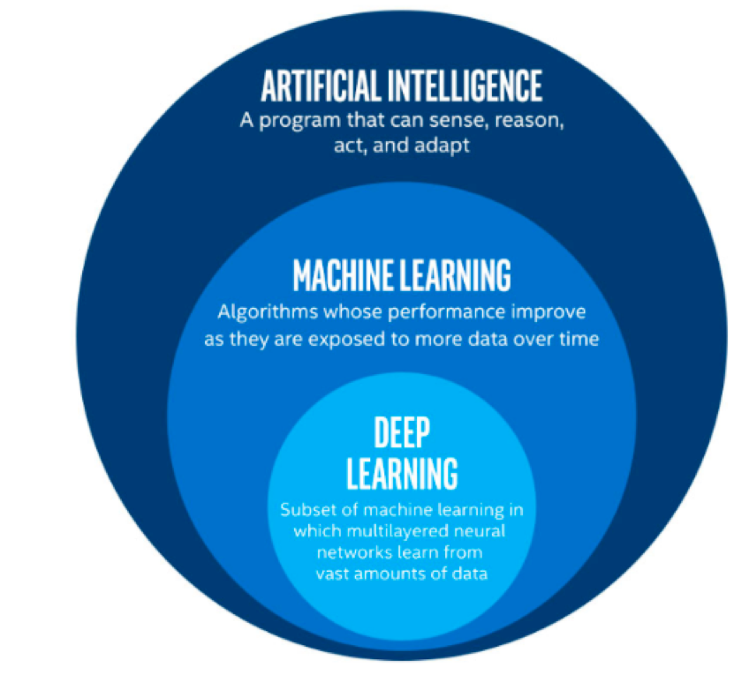
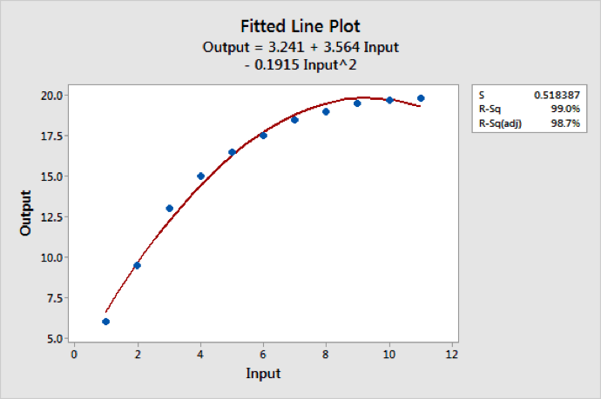
现代人工智能的演化
什么是深度学习
From Search -> Probability -> Learning
世界上所有的关系，都可以抽象成函数
1.预测价格 2.识别图像 3.智能判断

Slide 14
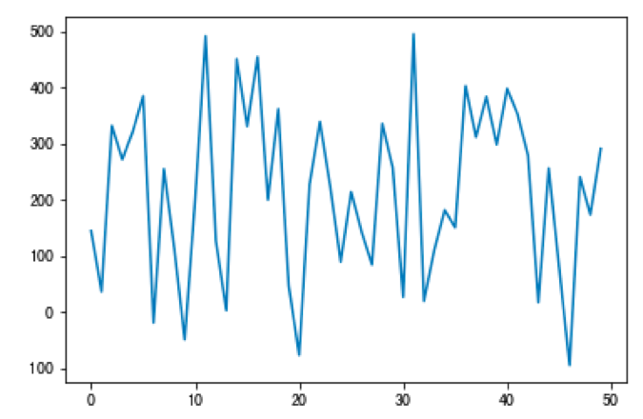
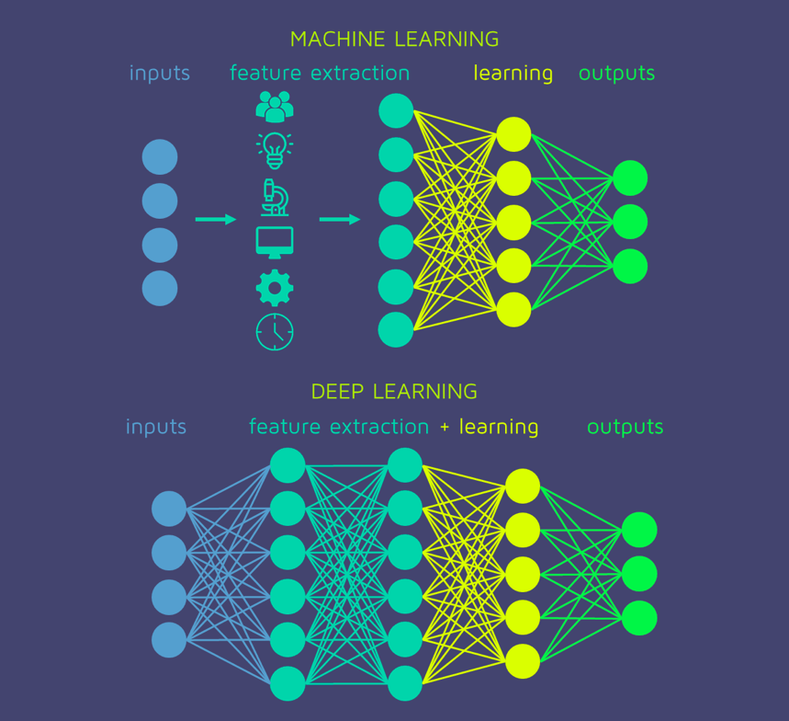
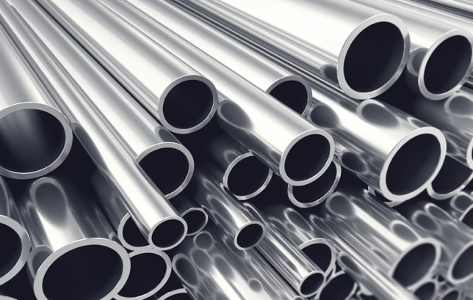
现代人工智能的演化
深度学习的本质是拟合复杂的函数

Slide 15
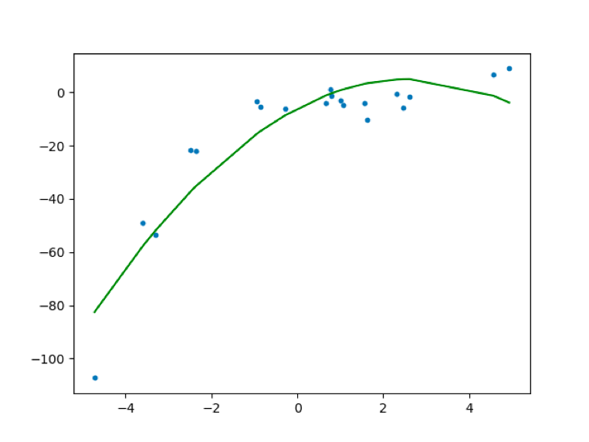
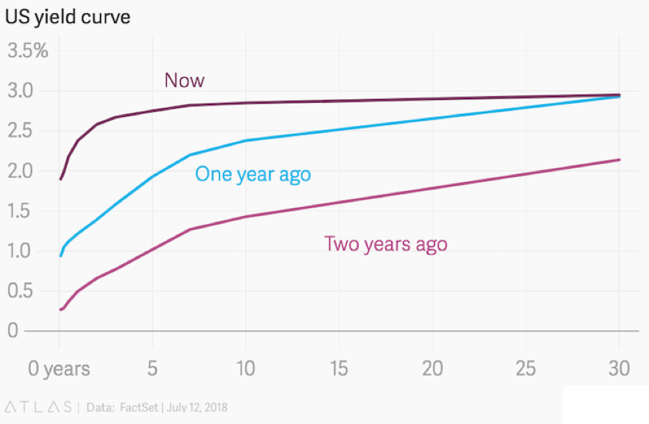
现代人工智能的演化
深度学习出现之前
•AI or Machine Learning == My curve is better than yours

Slide 16
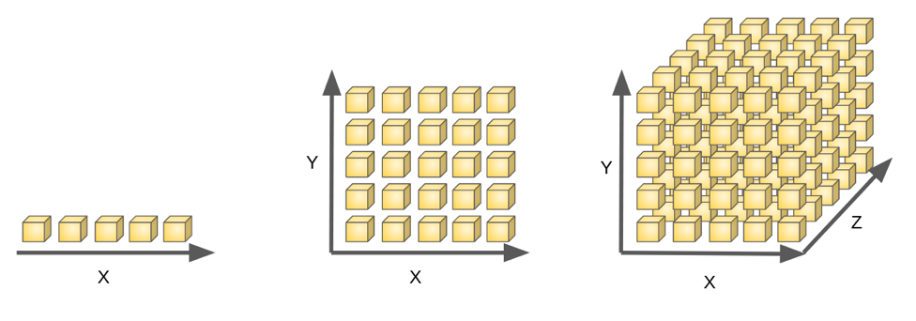
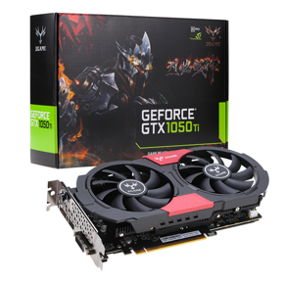
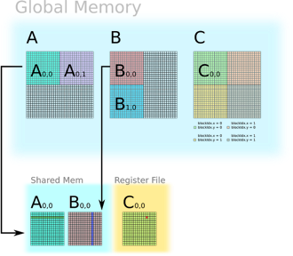

现代人工智能的演化
深度学习成功的原因
良好的模型性能
需要数据
GPU的发展提供了
充足的算力
互联网2.0提供了
大量的数据

Slide 17
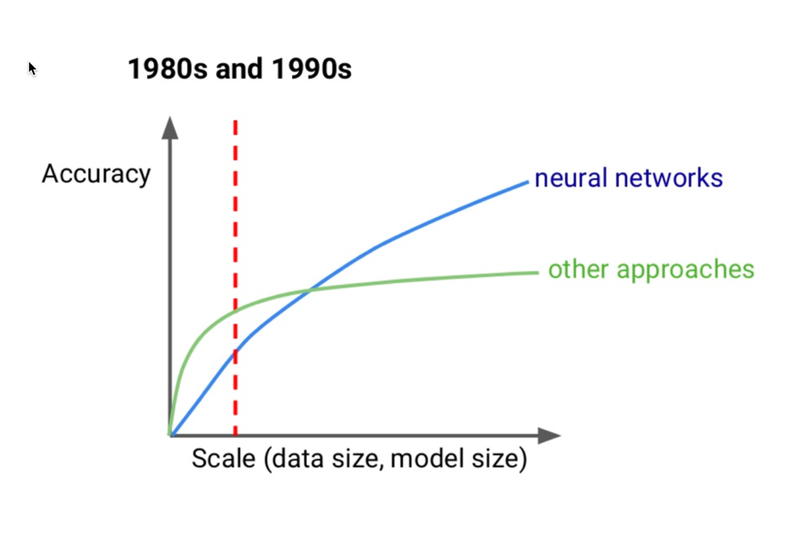
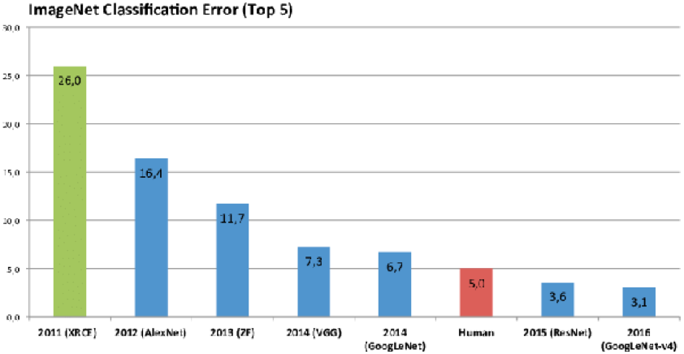
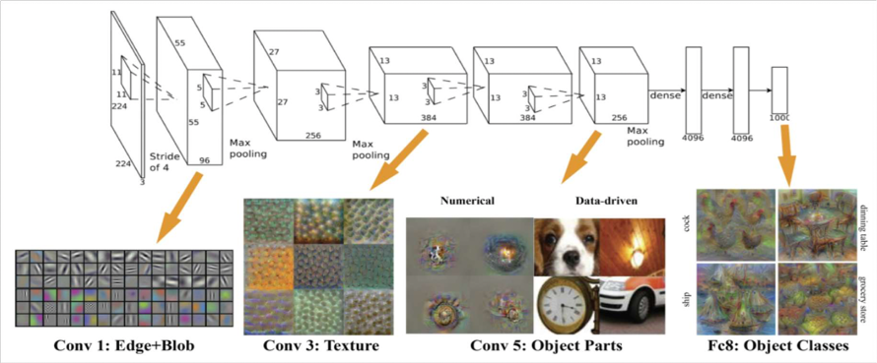
现代人工智能的演化
深度学习的成功

Slide 18
现代人工智能的演化
目前人工智能的特点
应用范围广
需要大量的数据
解决了诸多以前无法解决的问题
数据大量的计算力
持续有更多领域进行突破
经典的方法同时也占据着重要位置
深度学习是主角

Slide 19
人工智能的极限和未来
03

Slide 20

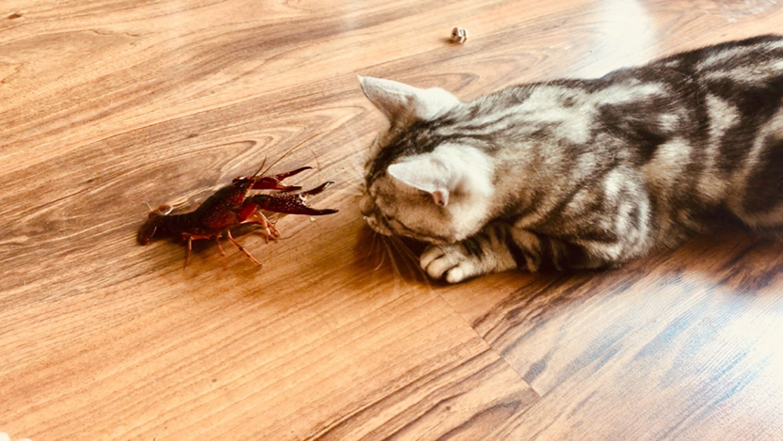
人工智能的极限和未来
现代人工智能的极限 – 推理 Inference
•用针来扎一张纸，就会有一个洞
•问：什么就会有一个洞？

Slide 21
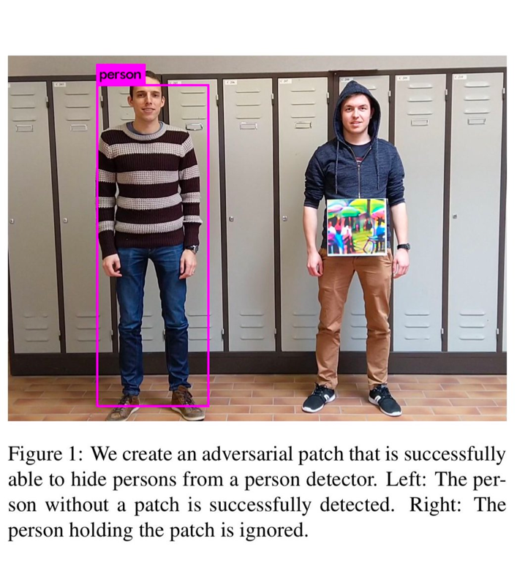

人工智能的极限和未来
现代人工智能的极限 – 可解释性
•如果你不知道哪里错了，则无法修正

Slide 22
人工智能和其他领域的关系
04

Slide 23


人工智能和其他领域的关系
人工智能与其他学科直接的关系 – 数学

Slide 24



人工智能和其他领域的关系
人工智能与其他学科直接的关系 – 数学
•大学一年的数学可以覆盖90%的常见AI能力要求
•高三毕业生的数学可以覆盖60%常见AI的能力要求
•数学是基础，学习金融、物理、统计等学科的同学非常有优势

Slide 25
人工智能和其他领域的关系
人工智能与其他学科直接的关系 – 机械
理性的
Rational
行为
Action
思维
Mind
像人一样的
Like humans

Slide 26


人工智能和其他领域的关系
人工智能与其他学科直接的关系 – 软件工程
•工程：如何用最低代价保质完成
•科学：探索一种新方法，解决未知的问题
•对于一个良好的AI从业者，工程能力是基础

Slide 27


人工智能和其他领域的关系
人工智能与其他学科直接的关系 – 英语
英语不好怎么办？莫慌，在练中学，AI单词过来过去就这么几个！

Slide 28
为什么Python是现代人工智能使用最多的语言
05

Slide 29

为什么Python是现代人工智能使用最多的语言
•1. 随着机器性能的迅速提成(摩尔定律)，研发人员 的时间成本远远大于机器的成本
•2. 算法复杂度的优化，大大强于语言本身的优化
•3. Python对于数学计算和文本处理的良好支持
•4. Java, C++等已经提供了良好的大数据处理基础

Slide 30
人工智能的学习建议
06

Slide 31


人工智能的学习建议
•1. 多练习
•这是一门实验科学，也是一个像工匠一样的学科
•2. 多思考原理
•只有明白原理，才能创造出新的解决方案
•3. 多多尝试解决新问题
•人工智能更是一种思维方法
•生活中各个方面，都可以使用AI进行加速

Slide 32
就业指导和职业路径
07

Slide 33
就业指导和职业路径
•学习相关的知识，我们可以从事哪些行业？
•数据挖掘类：数据分析师、数据挖掘、数据科学家
•自然语言处理工程师（对话机器人、数据驱动、舆情、研究院等各类文字相关）
•图像处理工程师、计算机视觉工程师（机器人行业、无人驾驶行业、监控、研究院等各类图像相关）
•推荐系统工程师（广告、信息流、交易等商业用途）
•和其他专业相结合：风险控制算法、网络安全算法、量化金融等，甚至在控制、地质、生物、社科等专业也有使用。

Slide 34
就业指导和职业路径
•从事相关行业是否有学历要求？
•人工智能领域对学历较为看重。但我们之前的学员中，也有三本和专升本的学生找到了本领域的工作。如果学历是你的弱势，必须想办法补足他带来的问题，您需要比别人付出更多的辛苦，在别的方面证明自己的能力。
•通过哪些办法？
•1. 项目、获奖、实习，在其他方面增加筹码。
•2. 接受不能在第一年进大厂做算法工作。合理规划职业路线（见下页），一步一步来。

Slide 35

就业指导和职业路径
图中实线为可能的职业路径；虚线为可能性较小的职业路径。

Slide 36
就业指导和职业路径
转专业？
• 金融、医疗、数据等相关专业。
• 化学、物理、工程等理工科。
• 文科等。

Slide 37
就业指导和职业路径
•如何看待算法工程师供大于求这一问题？
•最近经常有同学咨询，说听闻同学说，算法方面的就业以及供过于求了。
•在一定程度上存在的，但是目前的“供应”人才的水平大多数达不到企业需要。
•一般来说用人单位需要面试 10 - 20 个人才能有一个合适的候选者。
•不管“分母”有多少，企业对“分子”的能力要求是只升不降的。
•达到能力要求的同学，分母不能与你竞争。
•这门课只是采用比较合理的知识结构，节省一些你的时间，帮你进入这个行当，人工智能是一个经典难题，真正的学习，在自己的工作中，在自己的研究任务中需要持续的去学习

Slide 38
•第 2 节课：人工智能核心思维方法及编程实现 I
Next
•第 3 节课：人工智能核心思维方法及编程实现 II

Slide 39

祝大家学有所得！

